Slide 1



Android 1주차

Slide 2
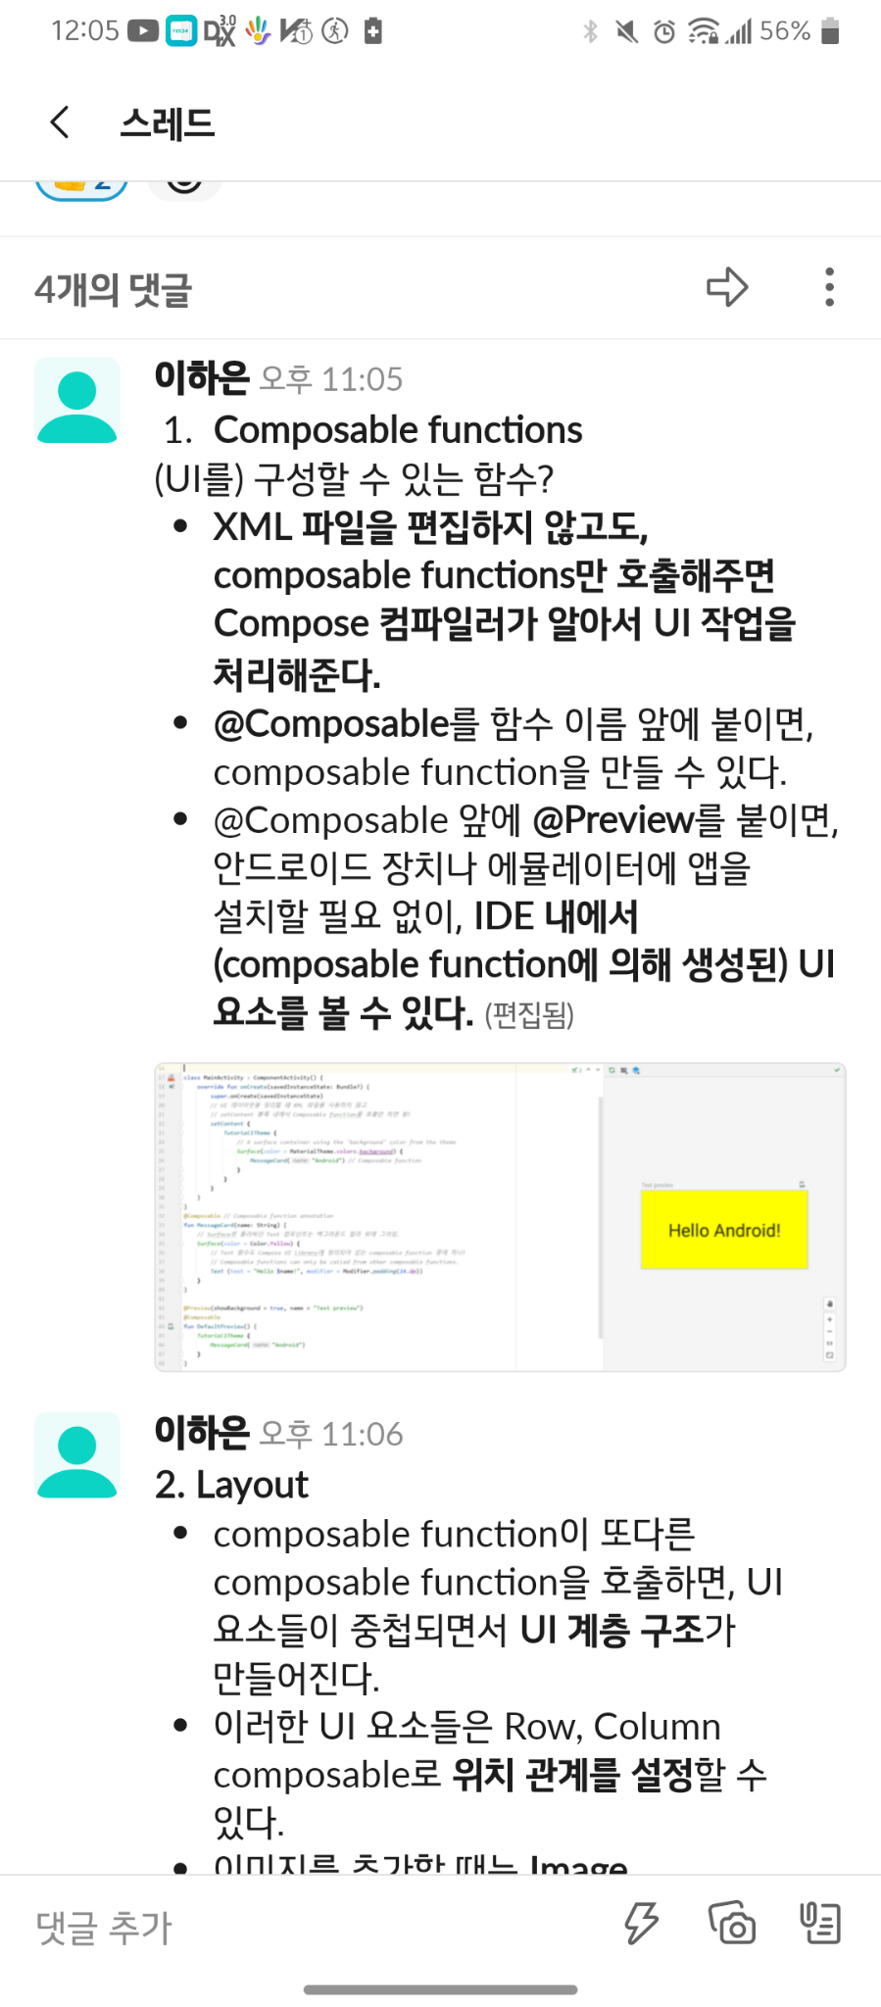
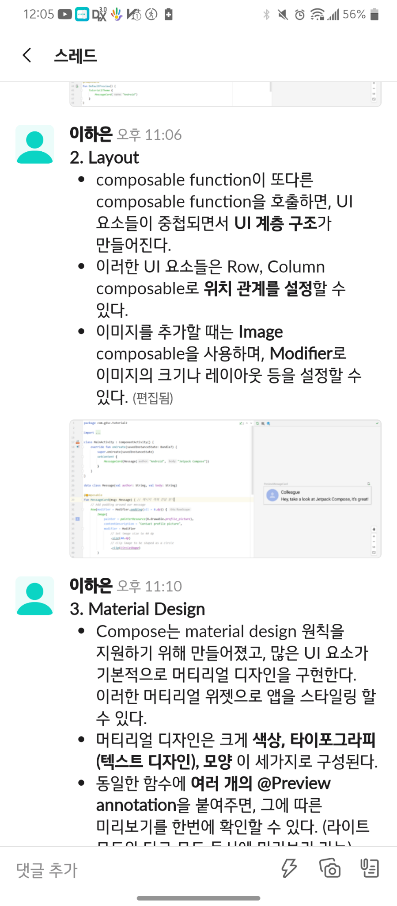
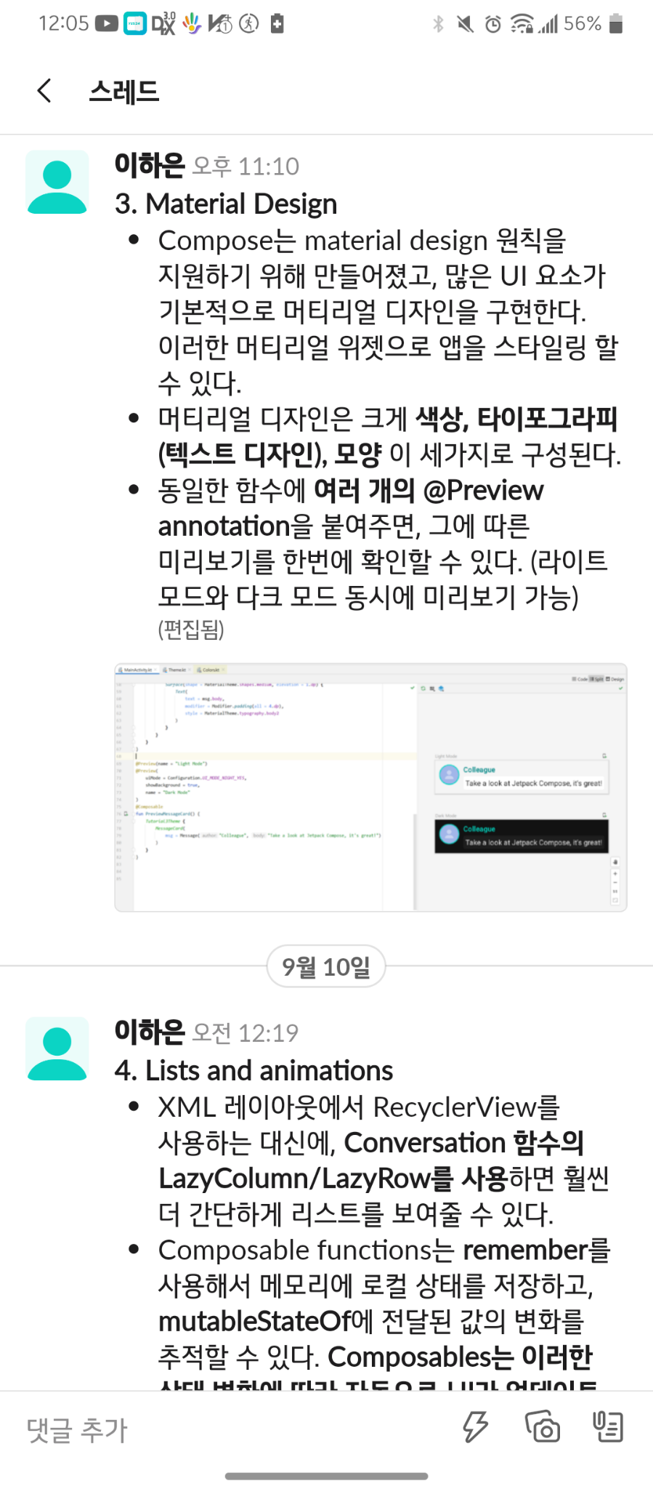
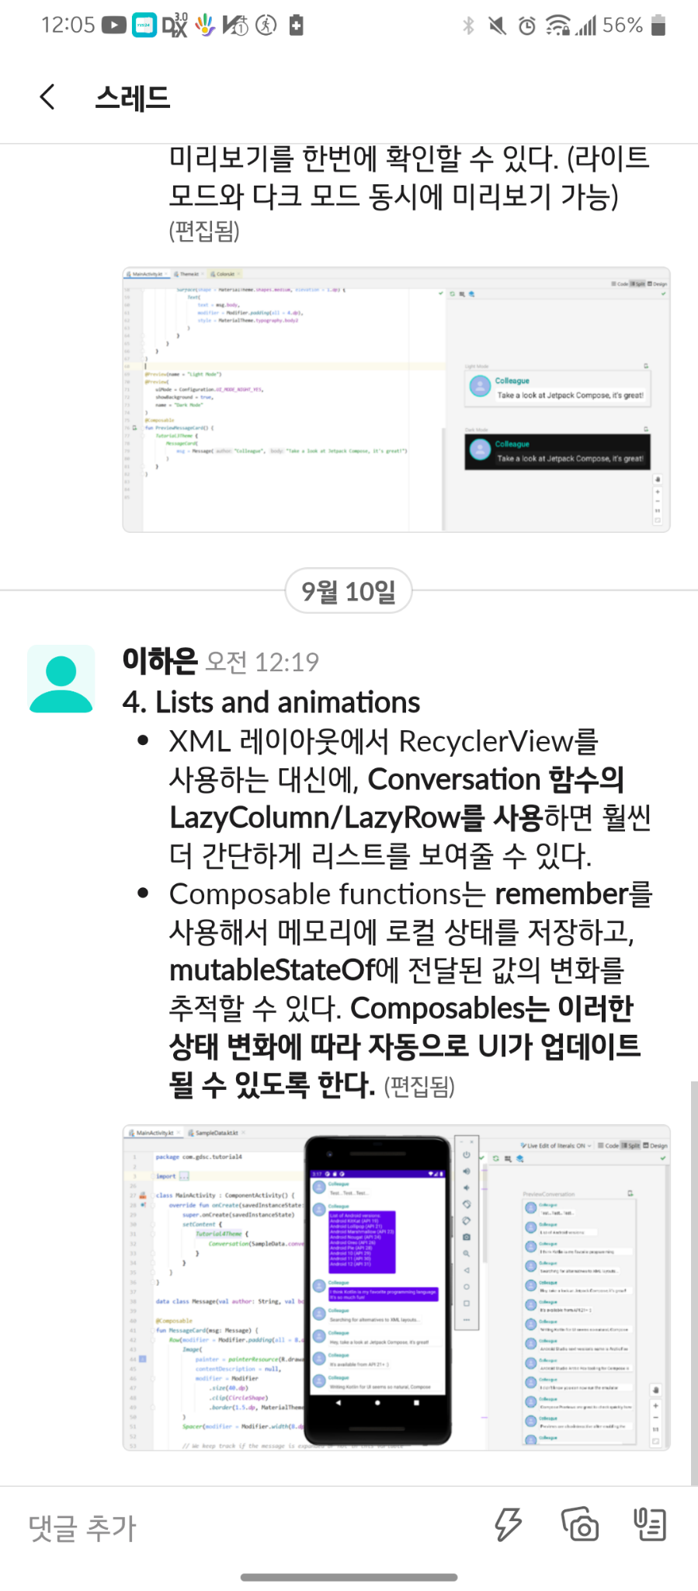
지난주 과제 확인
이하은

Slide 3
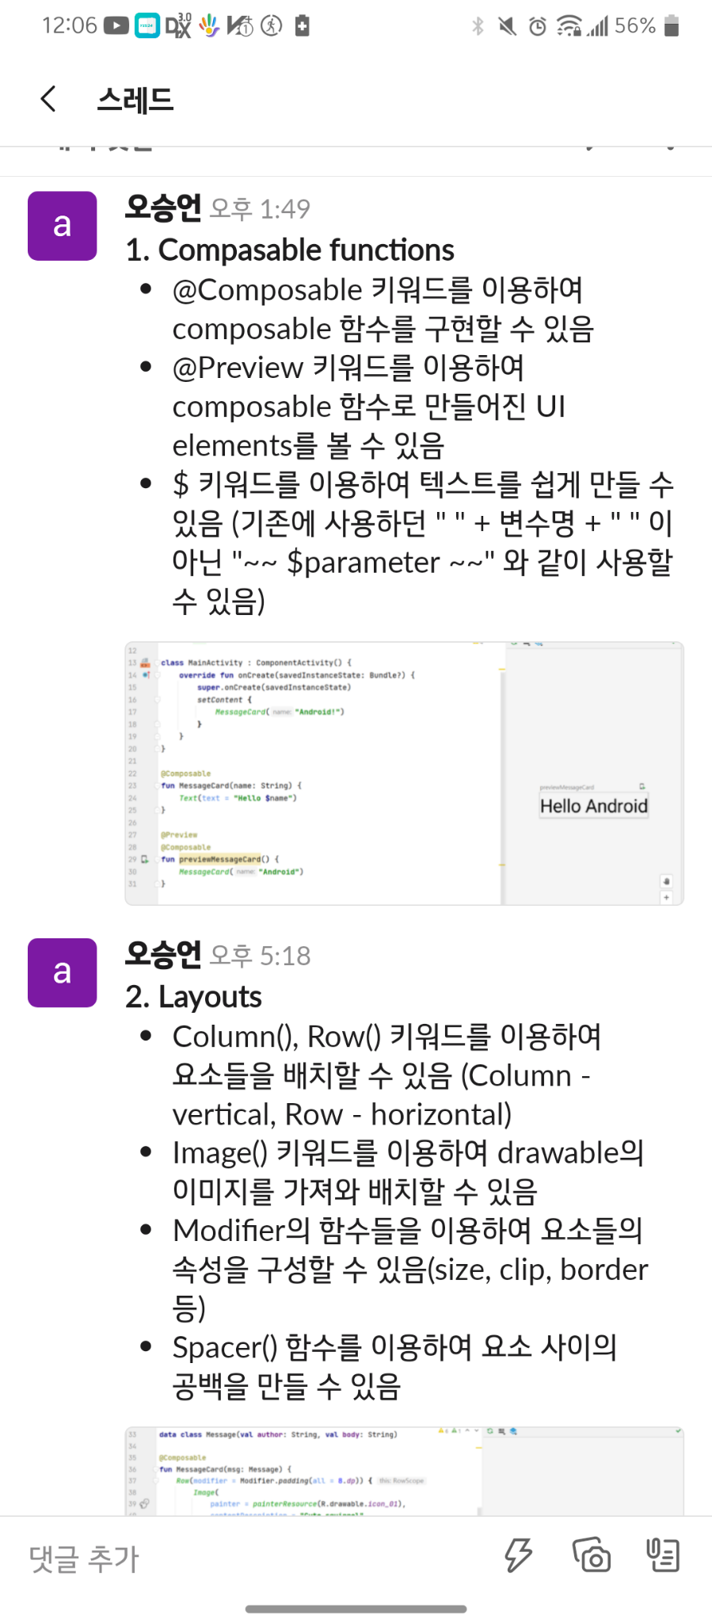
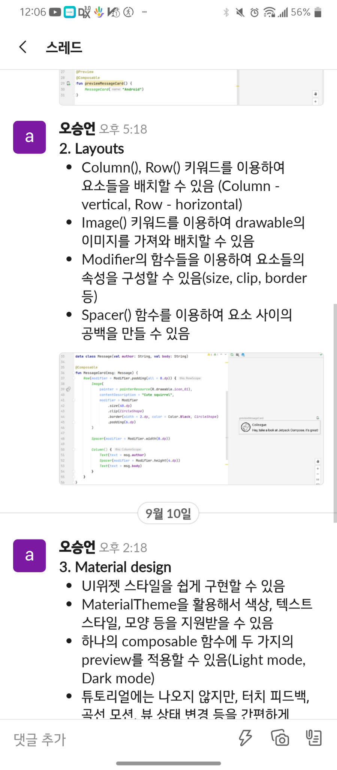
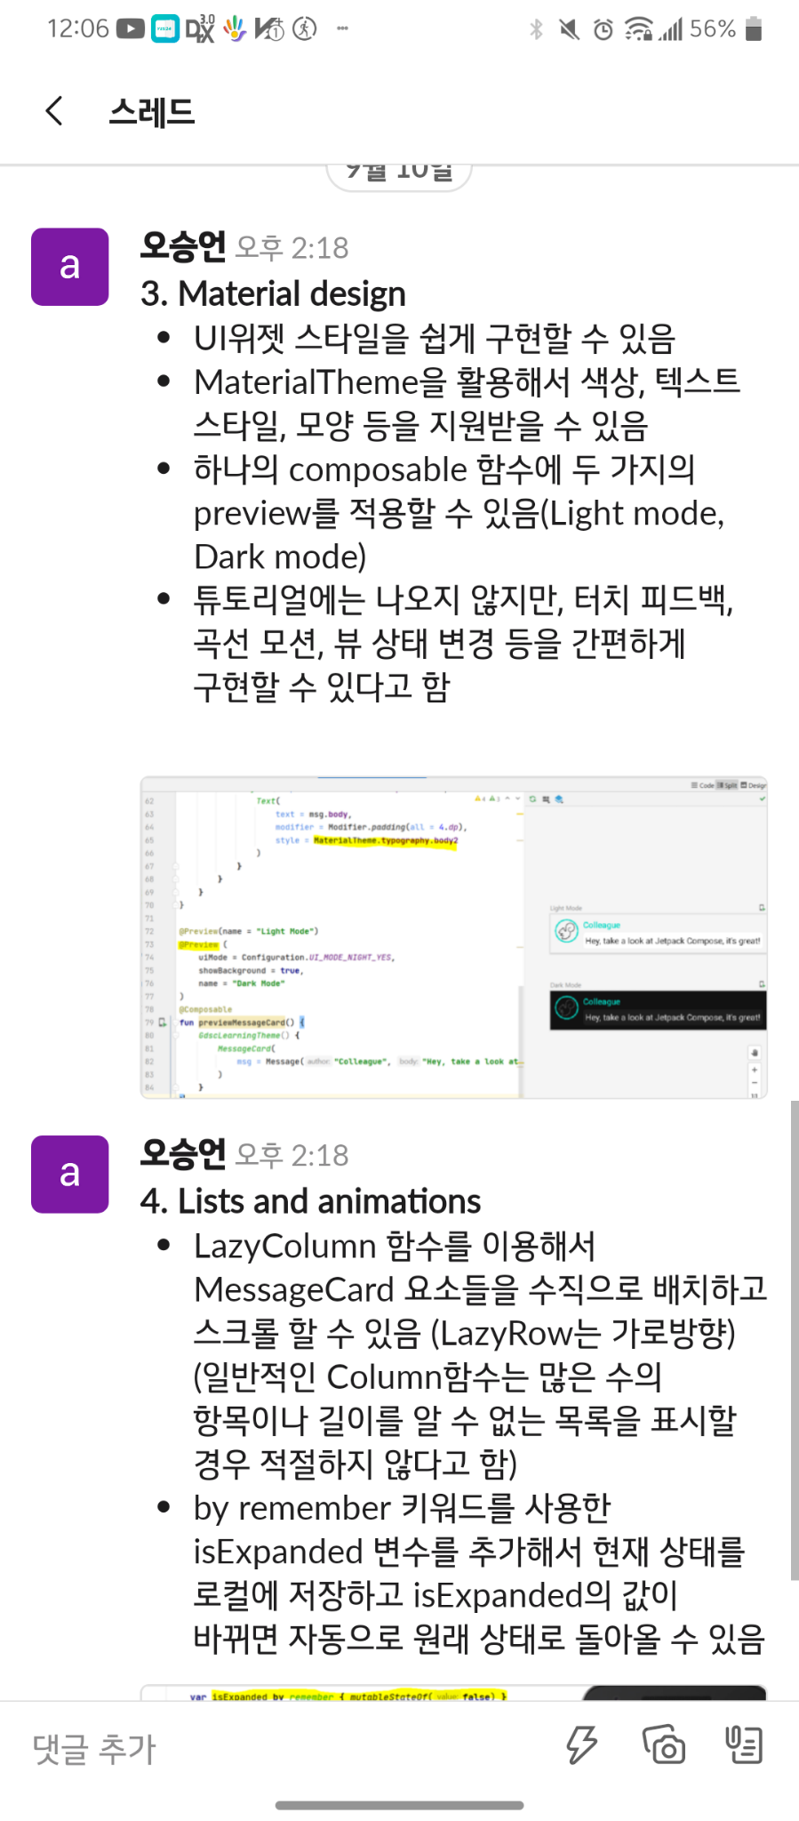
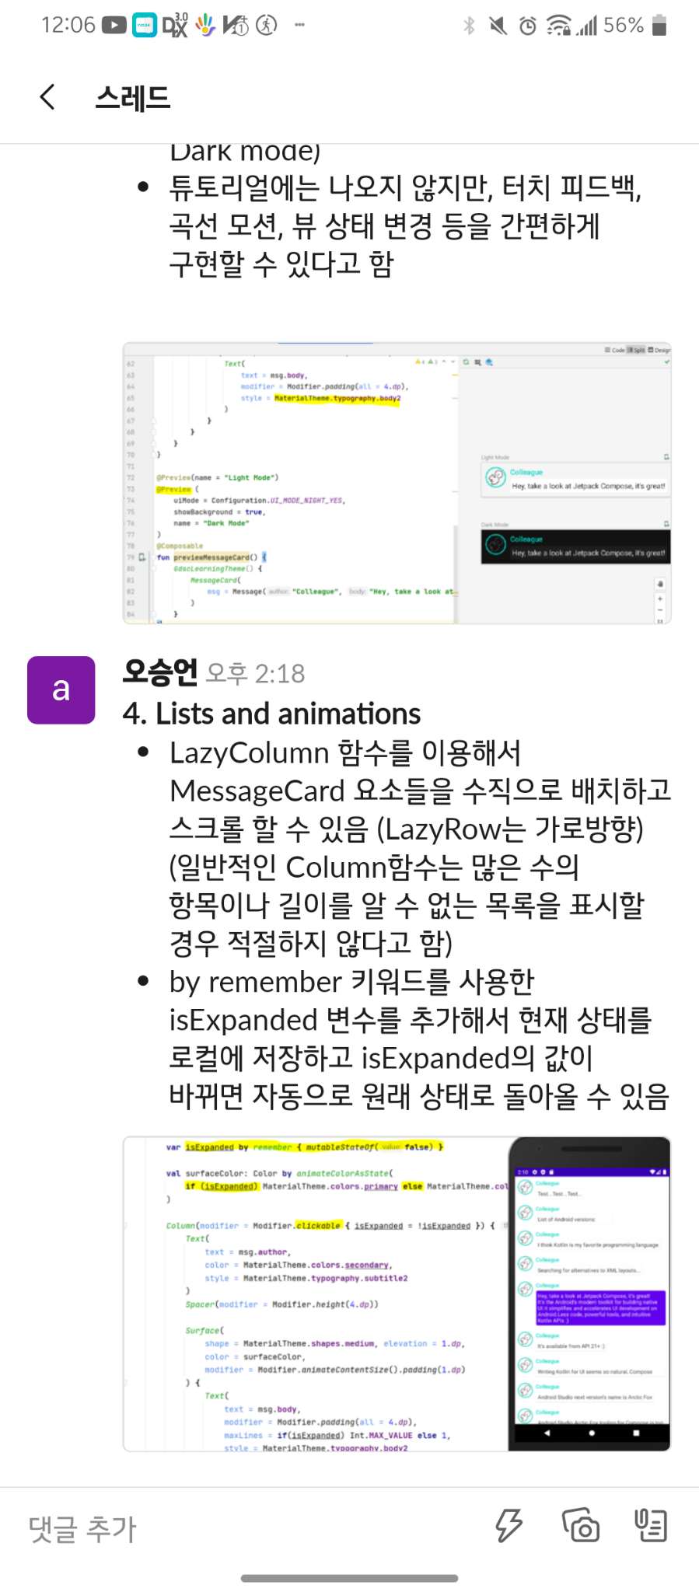
지난주 과제 확인
오승언

Slide 4
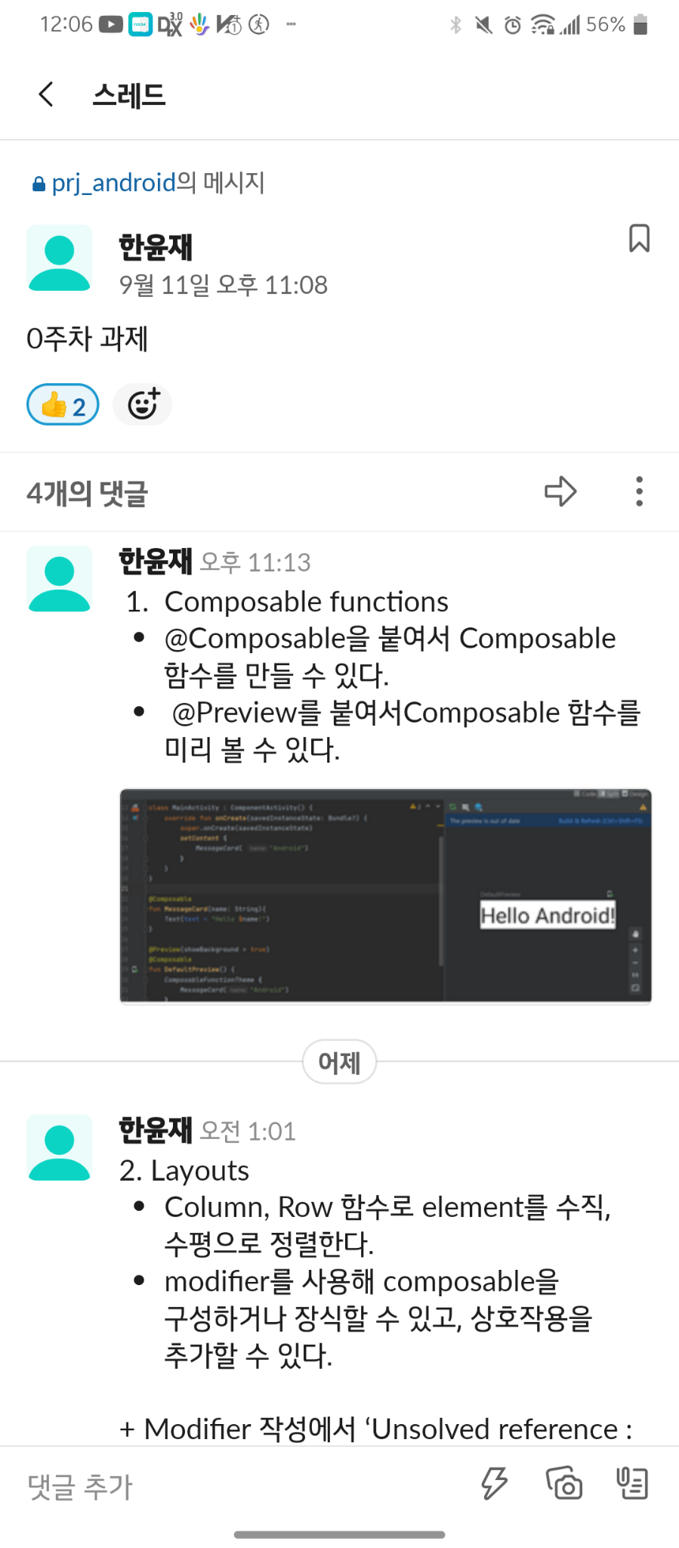
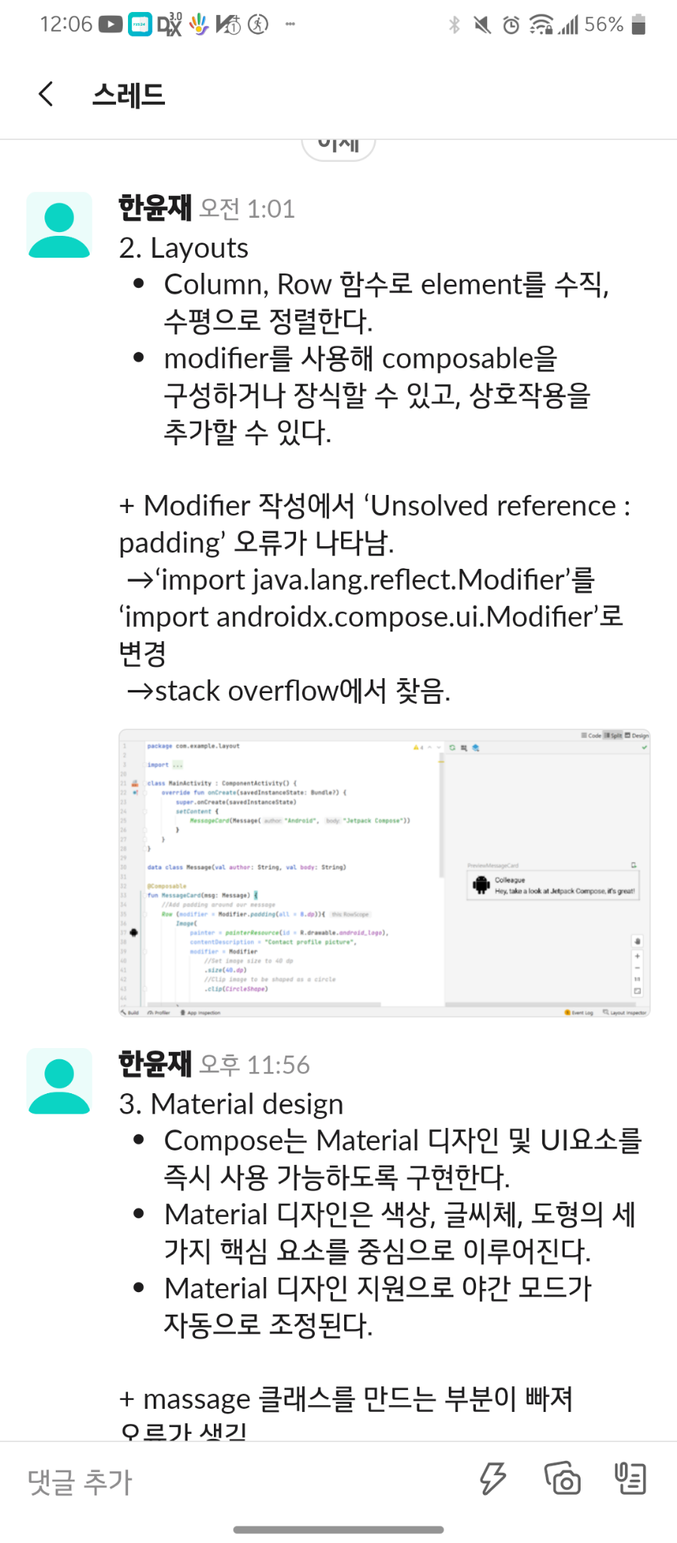
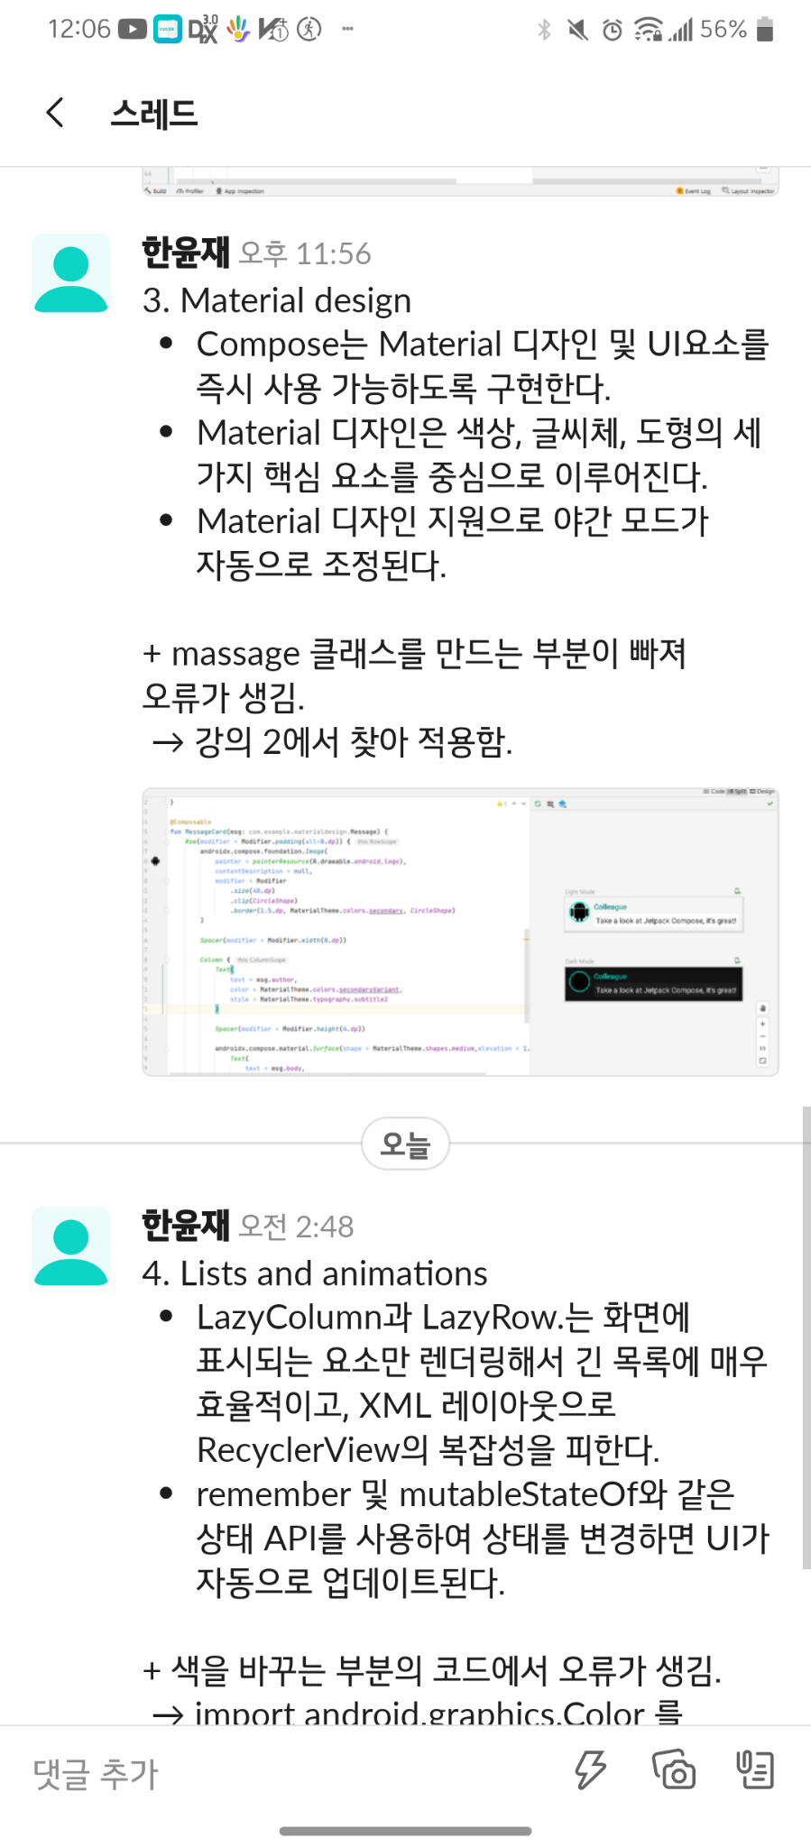
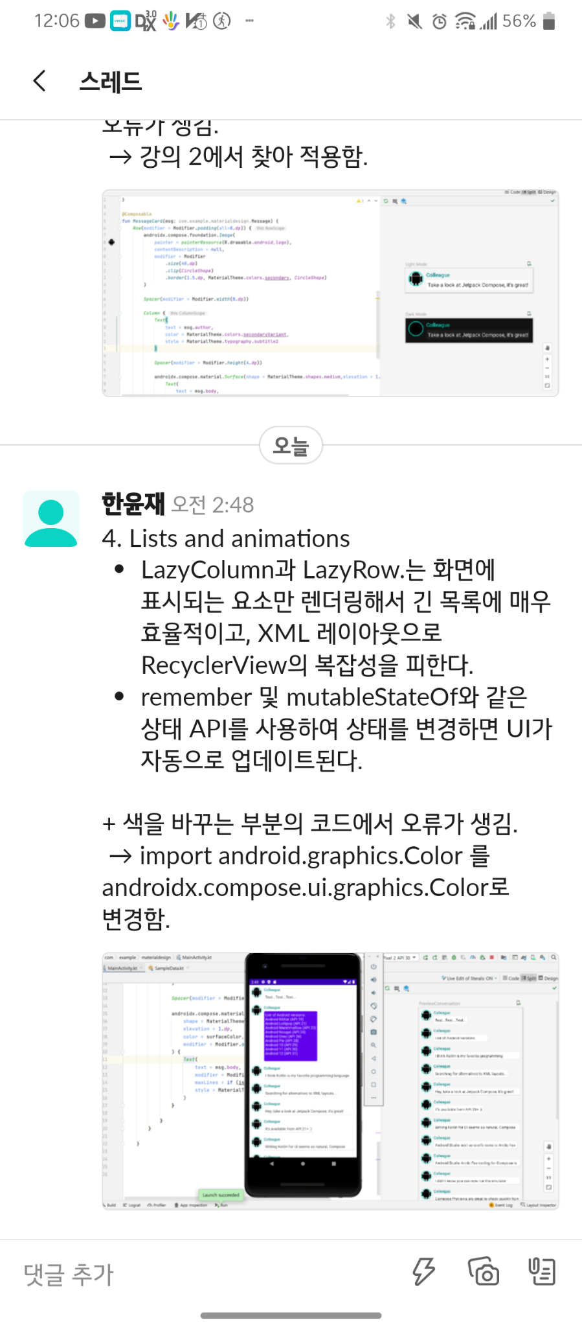
지난주 과제 확인
한윤재
import 주의!!
ui 관련 라이브러리는 “compose”를 확인
import문 지우고 다시 import 해보기

Slide 5
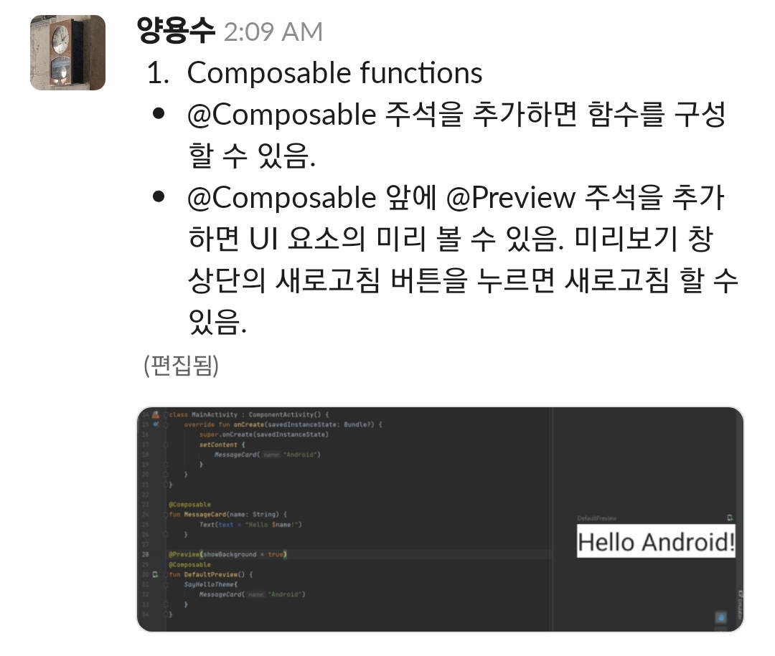
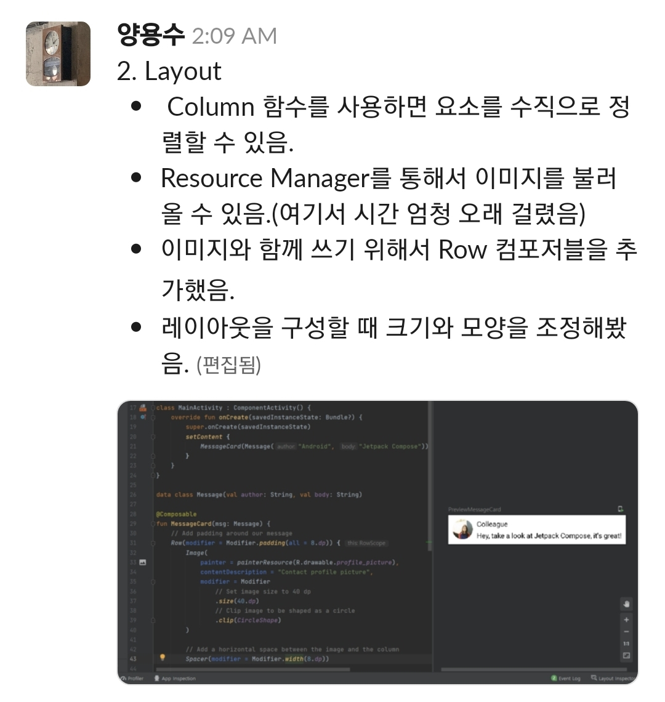
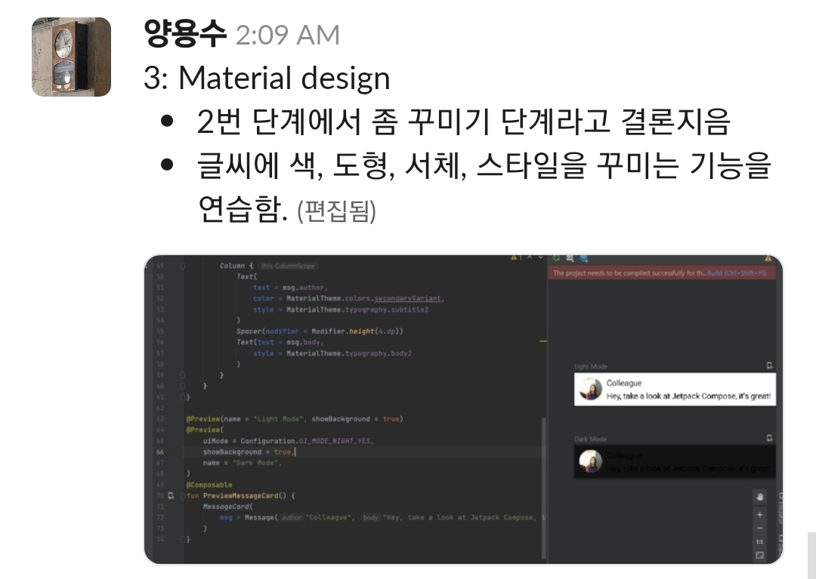
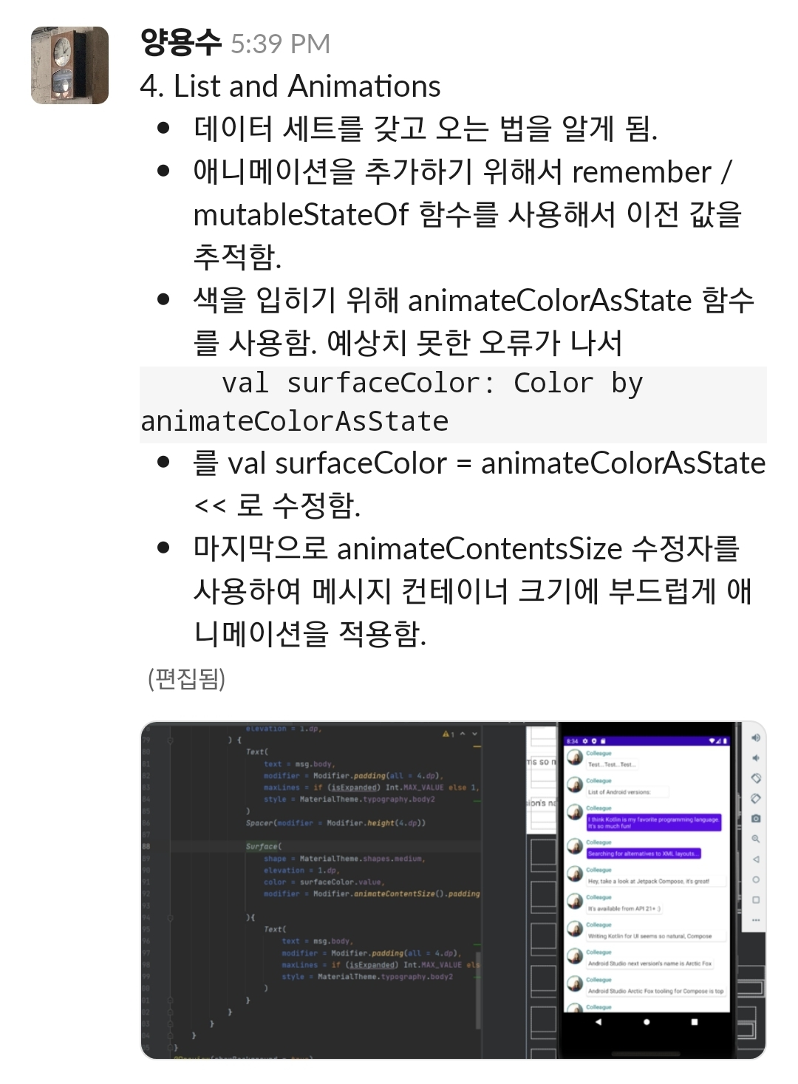
지난주 과제 확인
양용수
by ~가 안 될 때 (delegate)
= 으로 선언한 뒤에
surfaceColor.value로 값을 사용

Slide 6
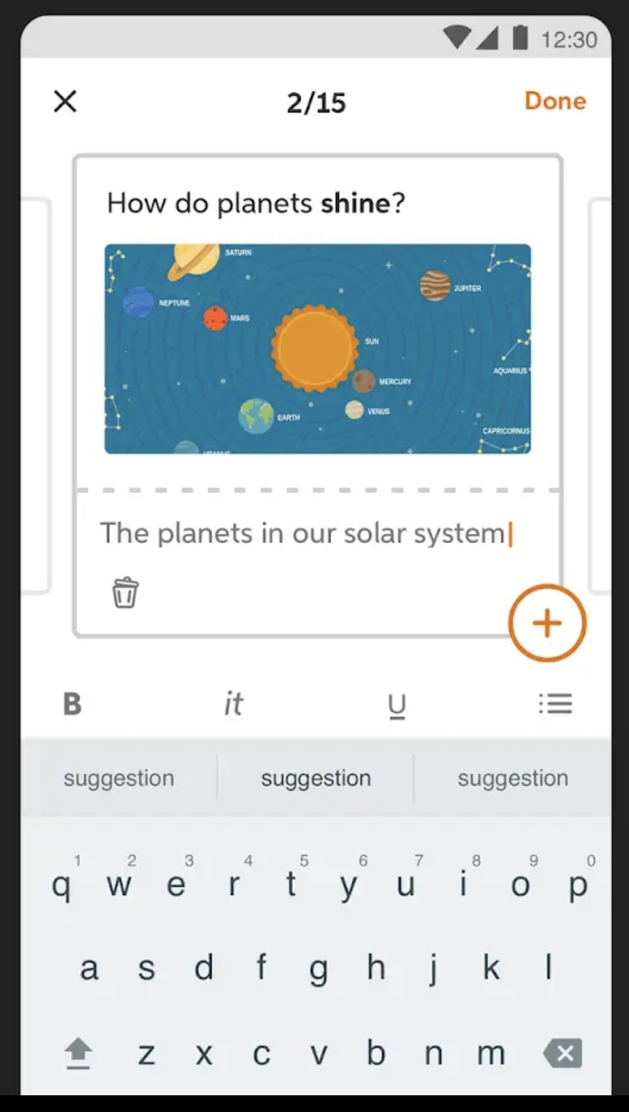
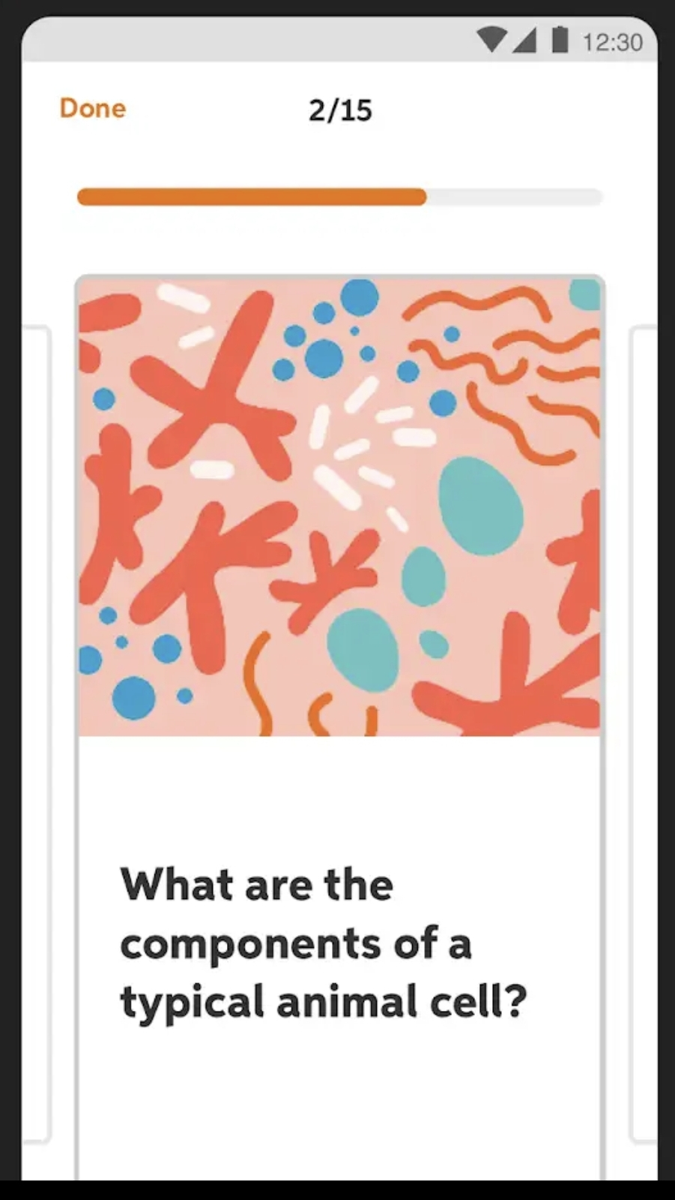
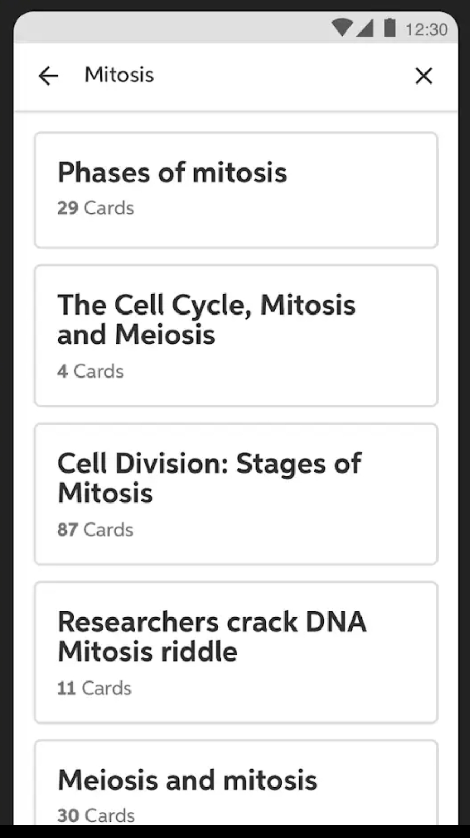

Goal
Chegg Prep - Study Flashcard
필수적인 UI부터 단계적 학습 가능하다는 장점

Slide 7
진행방식
세션 수업
Chegg 앱 주요 기능 파악 및 구현 실습
수업 진행 후 실습 시간
과제 안내
과제
2개의 필수 과제 & 1개의 선택 과제
코딩 과제는 무조건 GitHub을 통해 기록하기
최종적으로 과제가 끝나면 Slack 댓글을 통해 인증
*진행방식은 매주 유동적으로 변할 수 있습니다.

Slide 8
오늘 진행할 내용
단축키 소개
comp + Enter : Composable 문자를 자동 완성해서 적어준다.
Alt + Enter : 글씨가 빨간 색인 상태(오류)에 사용하며, import class를 해주어 코드가 정상적으로 작동하도록 해준다. + arguments들을 정리해준다. (자동 줄바꿈, ‘이름 = ‘ 붙이기)
Ctrl + Alt + L : 코드를 정렬할 수 있다.
+) Settings -> Code Style 설정을 통해 정렬 방식을 수정할 수도 있다.

Slide 9
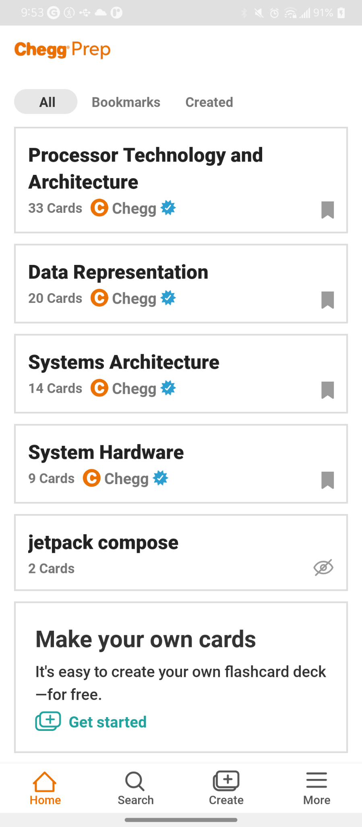
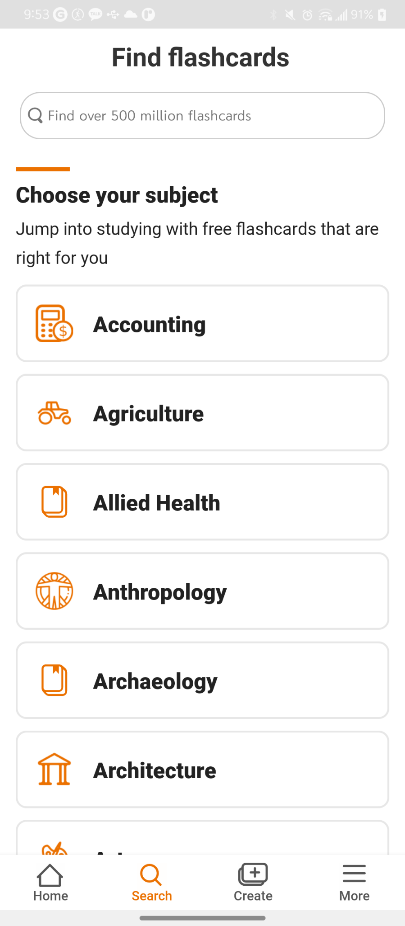
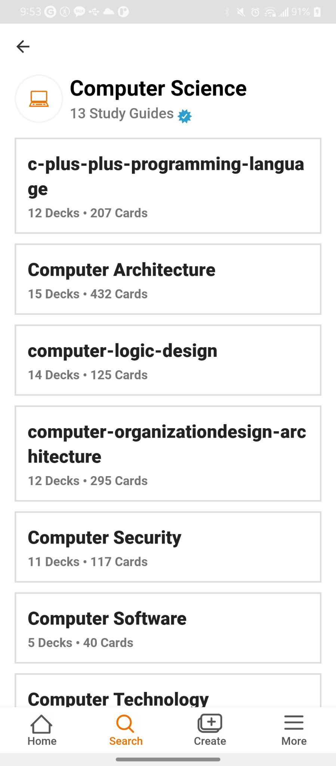
오늘 진행할 내용
Chegg Prep 화면

Slide 10
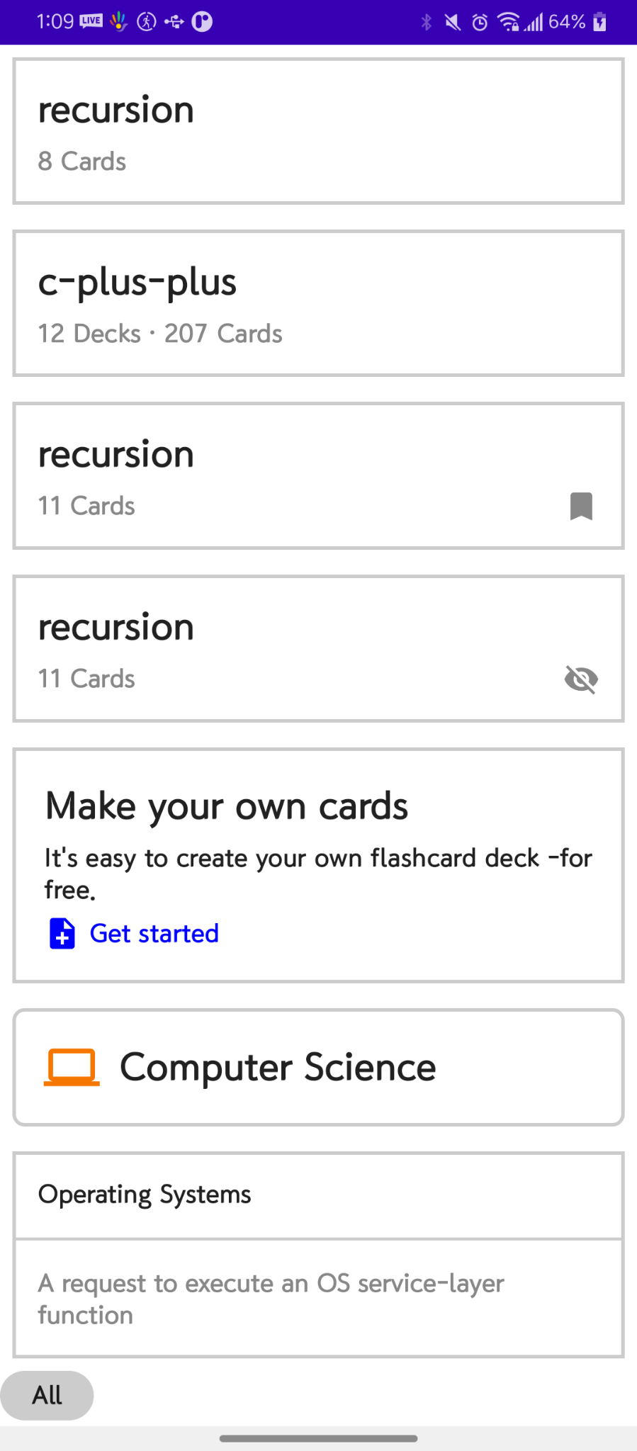
오늘 진행할 내용
1. DeckInSubject
2. StudyGuide
3. DeckItem
4. MyDeckItem
5. MakeMyDeck
6. SubjectItem
7. CardItem
8. FilterText
새 프로젝트 만들기!!
이름 Chegg Prep
만들어 볼 composables

Slide 11
Row / Column
html table에서의 row, column처럼 생각하면 X
안에 들어가는 요소들을 배열하는 컨테이너 (LinearLayout)
Row는 수평으로 배열 (옆으로 추가됨) = horizontal
Column은 수직으로 배열 (아래로 추가됨) = vertical
Row
horizontalArrangement
verticalAlignment
Column
verticalArrangement
horizontalAlignment

Slide 12
Column, Text, Spacer, padding, border, clickable
1. DeckInSubject
2. StudyGuide

Slide 13
Row, Icon
horizontalArrangement
Start
Center
End
SpaceAround
SpaceEvenly
SpaceBetween
aligned
spaceBy
3. DeckItem
4. MyDeckItem
build.gradle (:app)
// Icons
implementation "androidx.compose.material:material-icons-core:$compose_version"
implementation "androidx.compose.material:material-icons-extended:$compose_version"

Slide 14
색 추가
5. MakeMyDeck
6. SubjectItem

Slide 15
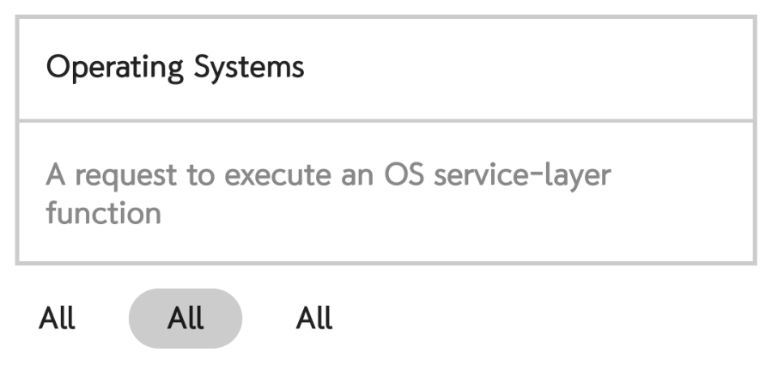
Divider, clickable enabled
7. CardItem
8. FilterText

Slide 16
과제
1. 세션 수업 내용 및 실습 복습
중요! GitHub을 설치하고 매주 코딩한 것은 commit & push 하는 것을 목표로 합니다.
commit 메세지에 복습을 하고 나서 가장 기억에 남는 개념 or 꼭 기억에 하고 싶은 내용 기록하기
+ 본인의 티스토리 또는 블로그에 내용을 추가로 정리해두는 것도 좋겠죠?!
GitHub 연동 방법은 Slack에 링크 첨부 예정
-> GitHub 연동 후 복습 기록 또는 화면 캡쳐 Slack에 업로드

Slide 17
과제
2. 하드 코딩으로 UI 만들기 실습
링크: Instagram UI Instagram Profile UI in Jetpack Compose - Android Studio Tutorial
영상을 보고 코드를 따라 해보면서 공부해봅시다!
당장은 이해가 안될지라도 조금씩 천천히 따라해봅시다
어려운 부분은 곧 설명 추가할게요~
-> 과제 완료 후에 commit & push 및 기록 화면 캡쳐 후 Slack에 업로드

Slide 18
과제
선택 과제) Jetpack Compose 유튜브 강의
링크: https://youtube.com/playlist?list=PLQkwcJG4YTCSpJ2NLhDTHhi6XBNfk9WiC
재생목록에서 1, 2, 3, 5, 8번 강의들을 세션 수업 복습 겸 추가 실습으로 공부
(2번 과제에 앞서 듣는 것을 추천)
-> 과제 완료 후에 commit & push 화면 캡쳐 또는 학습 내용 Slack에 업로드

Slide 19
끝.

